Slide 1
SETEMBRO AMARELO
MÊS DE VALORIZAÇÃO DA VIDA
Dra Audrey Gotardi
CRM-PR 30.144
Notes:
Suicidio é um fenomeno complexo que pode atingir todas as classes socias e todas as idades.

Slide 2
Bate papo sobre Suicídio - Porque é importante falar sobre isso?

Slide 3
Suicidio
Fenômeno complexo, presente ao longo de toda história da humanidade, em todas as culturas.
Ato executado pelo próprio indivíduo com a intenção de morrer, com um meio que ele acredite ser letal.
Ambivalência - parar a dor / sobreviver
Comportamento suicida —-> Suicidio.

Slide 4
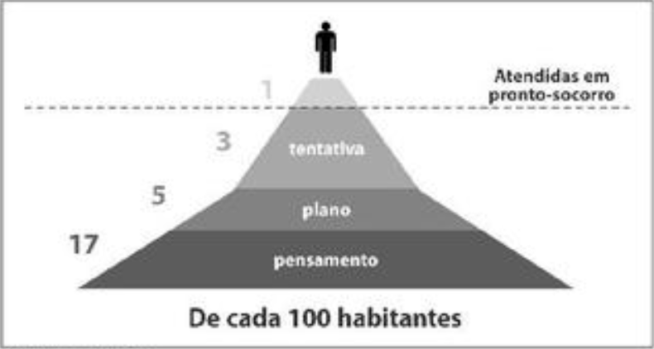

Slide 5
Dados epidemiológicos
Notes:
Divulgação de dados epidemiológicos pelo Ministério da Saúde Ano passado – como parte do programa que visa reduzir em 10% a mortalidade por suicidio até 2020.

Slide 6
Notes:
MAIS DO QUE UMA QUESTÃO FILOSOFICA OU RELIGIOSA – FALAR DA HISTORIA

Slide 7
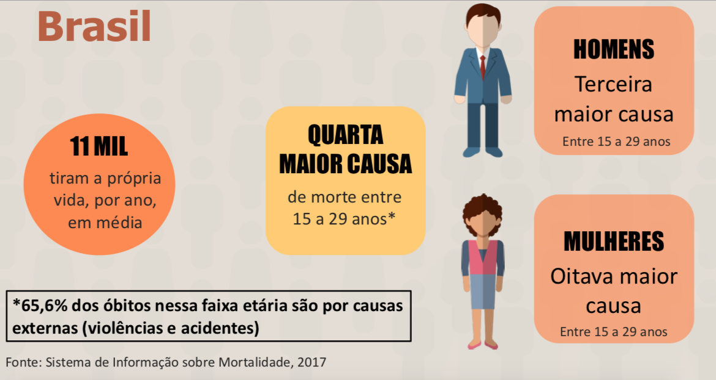
Notes:
A primeira maior causa para homens é agressão e a segunda acidentes de trânsito.
Mulheres – primeira causa – relacionada a gravidez, parto e puerpério, seguido por acidentes de transito e agressão.

Slide 8
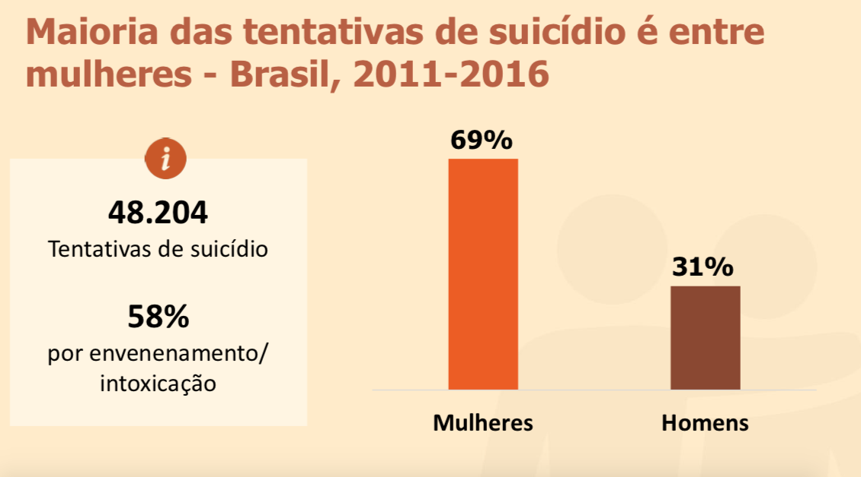

Slide 9
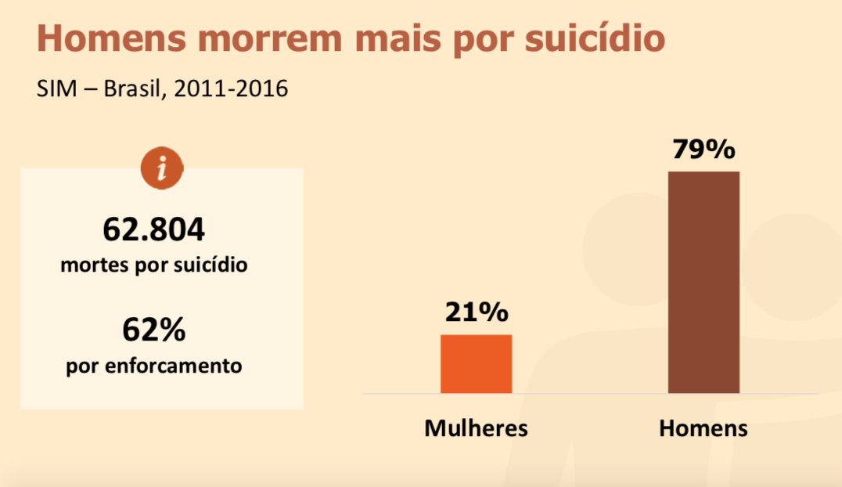
Notes:
Mulheres são mais reincidentes nas tentativas de suicidio.

Slide 10
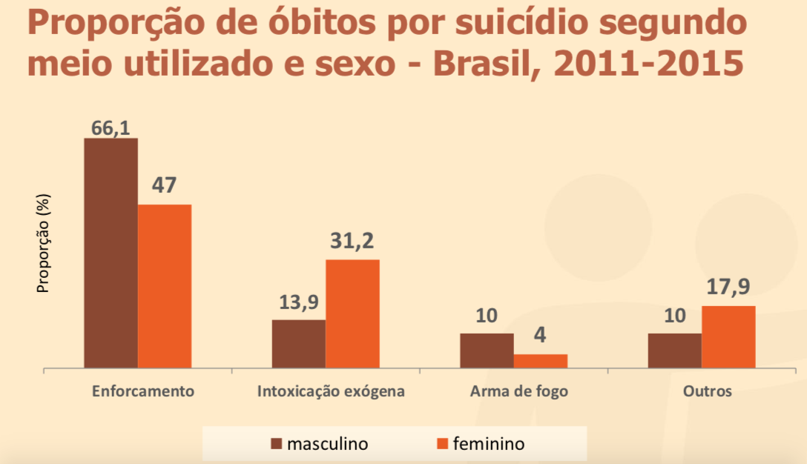

Slide 11
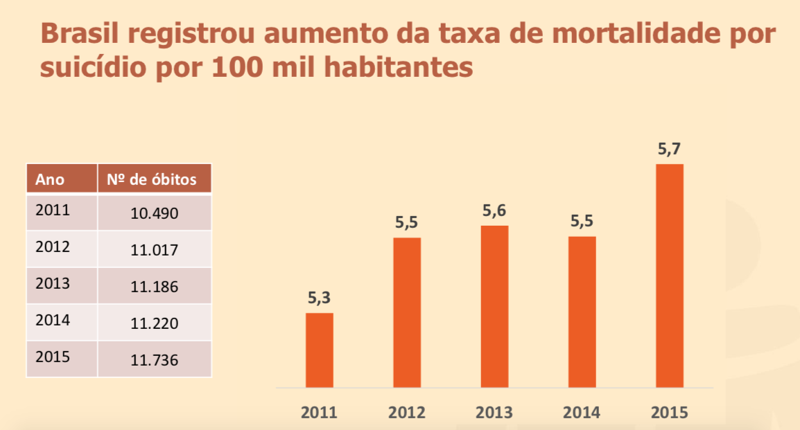

Slide 12
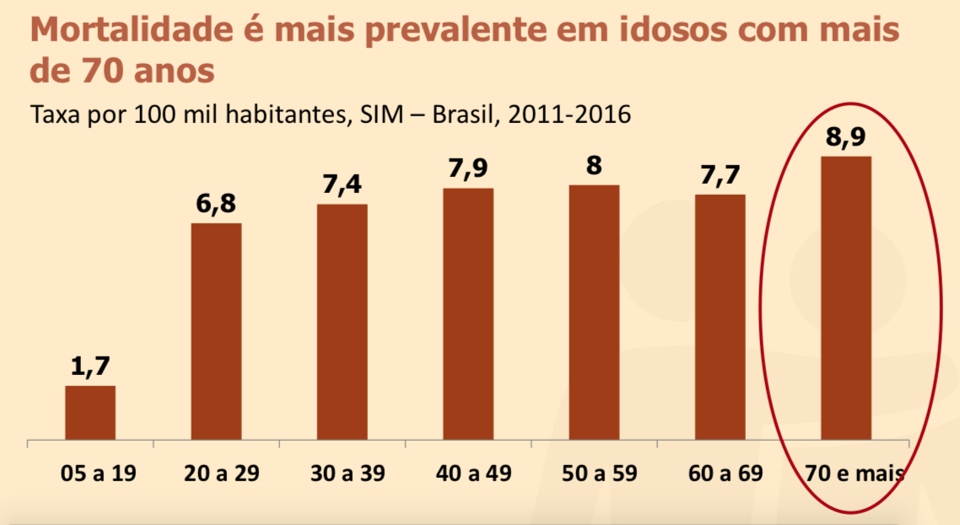

Slide 13
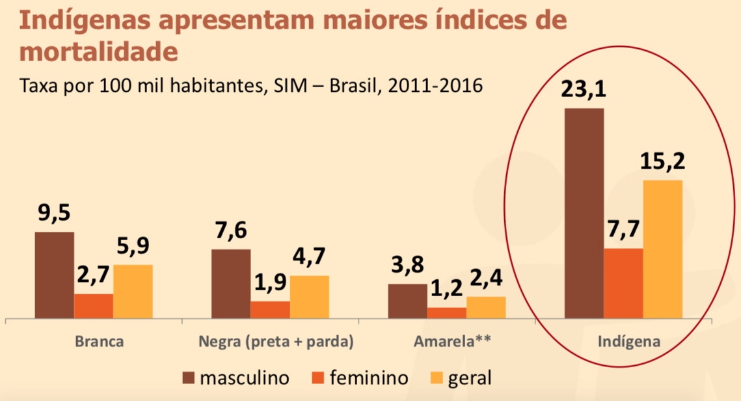

Slide 14
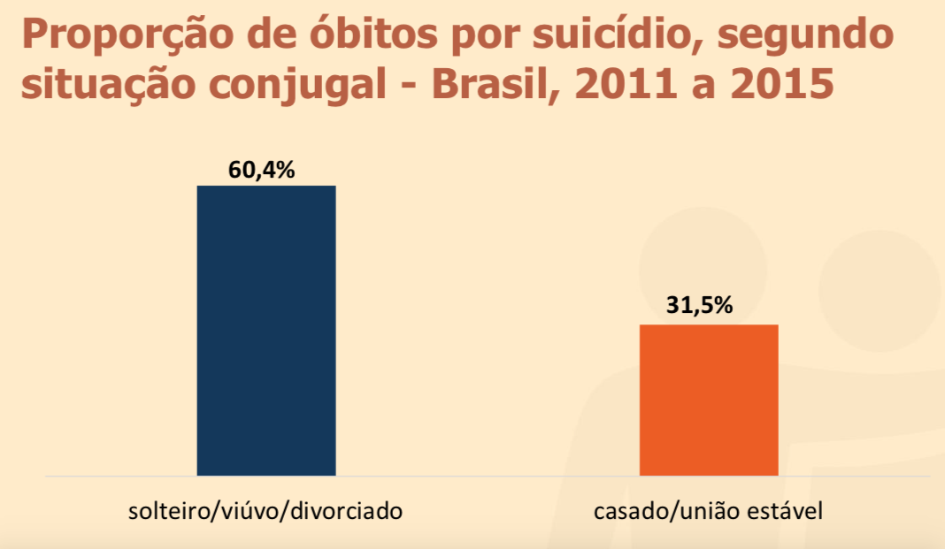
Notes:
Falar de fatores de proteção

Slide 15
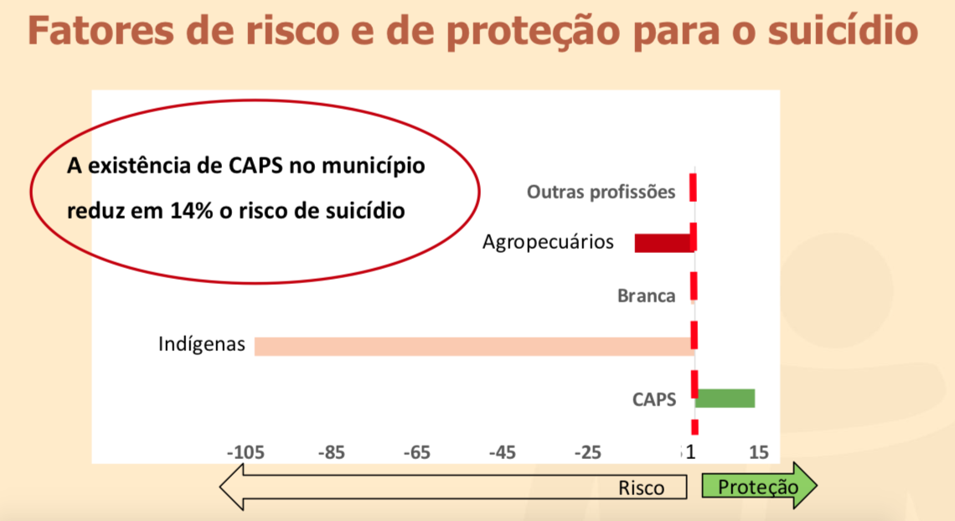

Slide 16
FATORES DE RISCO Não é uma situação que aumenta o risco de suicidio
Não olhar de forma isolada – Fenômeno Complexo.

Slide 17
pRINCIPAIS FATORES DE RISCO
Tentativa prévia (5-6 vezes);
50% já haviam tentado!
Doença Mental
É possível tratar!!

Slide 18
Fatores de risco
Genero Masculino;
Jovens e Idosos;
Solteiro, separado, viúvo;
Isolamento – solidão;

Slide 19
Fatores de risco
Desemprego, Aposentadoria;
Situação financeira – crise (2-3 meses);
Abuso na infância;

Slide 20
Fatores risco
História familiar → herança genética + comportamento aprendido;
Doenças mentais;
Doenças físicas.

Slide 21
Fatores de risco
Doenças Mentais :Transtornos de humor; Abuso de substancias;Transtorno de Personalidade; Esquizofrenia…
*Gravidade da doença, Internação hospitalar e comorbidades
Notes:
Quase 100%
80% tem essas doenças

Slide 22
Fatores de risco
Doenças físicas doenças crônicas e dolorosas, sequelas… (Acidente Vascular Cerebral, Cancer, Doença Degenerativa, HIV…)
RISCO MAIOR NO MOMENTO DO DIAGNOSTICO – ATÉ ELABORAR, CRIAR UMA ESTRATÉGIA.

Slide 23
Sentimentos/ comportamento
Desesperança, Desespero ,Desamparo e Impulsividade!
Jovens —> impulsividade + uso de substâncias - Cuidado!

Slide 24
O Que fazer?

Slide 25
Primeiro passo:

Slide 26
sOBRE ESCUTAR…
Deixar falar ajuda!
Mito – Quem fala que quer morrer não se mata.
Não julgar. Cuidado com preconceito – Chantagem emocional (?)
Conversar sobre não incentiva a cometer o ato;

Slide 27
Outro Mito - a pessoa pode escolher entre viver e morrer. Falso!
Visão distorcida (9 em 10 tem Transtorno Mental).
Sempre procurar ajuda.

Slide 28
Segundo passo: observar

Slide 29
SINAIS DE Preocupação com morte
Falar sobre morrer frequentemente;
Visão negativa sobre a vida;
Fazer testamento, organizar…

Slide 30
Algumas frases…
Vou desaparecer;
Vou deixar vocês em paz;
Eu queria poder dormir e nunca mais acordar;

Slide 31
MUDANÇAS NO COMPORTAMENTO
Cuidados com a vaidade;
Cuidados com Higiene
Deixar de frequentar aula;
Deixar de participar de festas;

Slide 32
MUDANÇAS NO COMPORTAMENTO
Alteração do sono;
Mudança de humor;
Isolamento social;

Slide 33
MUDANÇAS NO COMPORTAMENTO - Jovens
Roupas - Mangas compridas;
Mudança Horário de sono;
Falta de interesse por atividades que gostava antes;
Tempo gasto em Celular/ Computador —> Brincadeiras - pessoas má intencionadas.

Slide 34
———— pausa para complementação———

Slide 35
Internet - vilão ou herói ?
Não conversar com estranhos;
Não confiar em estranhos;
Não enviar fotos para estranhos;
Não compartilhar fotos íntimas;
Não ajudar a divulgar fatos que não são verdadeiros;
Pense duas vezes antes de postar algo.

Slide 36
Internet - vilão ou herói ?
Brincadeiras são legais apenas para se divertir! Se você está sendo ameaçado - Denuncie. Não tenha medo, você não está sozinho.
Não é legal compartilhar imagens de sofrimento, tortura ou de mortes.
Respeito ao outro.

Slide 37
Como avaliar?
COLOCAR-SE NO LUGAR DO OUTRO;
LEIA E PENSE ANTES DE POSTAR OU ENVIAR —> AQUILO REALMENTE É VERDADE? VAI AJUDAR ALGUÉM?

Slide 38
As três peneiras
Um rapaz procurou Sócrates e disse-lhe que precisava contar-lhe algo sobre alguém.
Sócrates ergueu os olhos do livro que estava lendo e perguntou:
- O que você vai me contar já passou pelas três peneiras?
- Três peneiras? - indagou o rapaz.

Slide 39
- Sim! A primeira peneira é a VERDADE. O que você quer me contar dos outros é um fato? Caso tenha ouvido falar, a coisa deve morrer aqui mesmo. Suponhamos que seja verdade.
Deve, então, passar pela segunda peneira: a BONDADE. O que você vai contar é uma coisa boa? Ajuda a construir ou destruir o caminho, a fama do próximo?

Slide 40
Se o que você quer contar é verdade e é coisa boa, deverá passar ainda pela terceira peneira: a NECESSIDADE. Convém contar? Resolve alguma coisa? Ajuda a comunidade? Pode melhorar o planeta?

Slide 41
- Se passou pelas três peneiras, conte! Tanto eu, como você e seu irmão iremos nos beneficiar.
Caso contrário, esqueça e enterre tudo. Será uma fofoca a menos para envenenar o ambiente e fomentar a discórdia entre irmãos, colegas do planeta.

Slide 42
BULLYNG
Quando falamos do outro falamos mais de nós mesmos do que do outro.
Mudar o nosso comportamento;
Respeitar o outro;
Não é uma brincadeira quando os dois não estão se divertindo.

Slide 43
———————-—-retomando—————————-

Slide 44
Terceiro passo: NÃO JULGAR

Slide 45
Valorize
Escutar — Com tempo! ;
Incentivar a procurar ajuda;
Situação de risco – não deixar a pessoa sozinha (familiares, serviço de saúde..);
Avaliar segurança do local;
Manter contato.

Slide 46
Garanta que a pessoa vá procurar ajuda!

Slide 47
Tentativa de suicidio é uma emergência médica!!!
Como infarto, fratura exposta…

Slide 48
O Que não fazer?
Julgar (fraqueza, covardia…)
Banalizar (já passei por isso, é por isso que você quer morrer?)

Slide 49
O Que não fazer?
Opinar – te falta Deus, isso é falta de vergonha na cara…
Dar sermão: tantas pessoas com problemas sérios, e você fazendo isso..

Slide 50
Como falar sobre suicidio - MÍDIAS
A forma como informar é importantíssima!
Não é uma solução.
Evitar divulgar o método utilizado - evitar compartilhar fotos/ notícias.
Divulgar como conseguir ajuda! Divulgar esperança!

Slide 51
RISCO PODE VARIAR
Avaliação periódica;
Sempre perguntar sobre suicidio – não aumenta o risco
Risco pode mudar de um momento para o outro
Notes:
Colocar como falar/ postar suicidio = explicar efeito contagio
Nos dados falou falar de doencas mentais e alcoolismo

Slide 52
O QUE TEMOS A VER COM TUDO ISSO?
FALAR SOBRE SUICÍDIO AJUDA A EVITAR MORTES POR ESSA CAUSA.
Notes:
Deixar uma mensagem e contato

Slide 53
O QUE TEMOS A VER COM TUDO ISSO?
SABER OUVIR PODE SALVAR UMA VIDA.

Slide 54
O QUE TEMOS A VER COM TUDO ISSO?
RESPEITAR A DOR DO OUTRO PODE SALVAR UMA VIDA.

Slide 55
O QUE TEMOS A VER COM TUDO ISSO?
SEMPRE PROCURAR AJUDA
PENSAR EM MORRER NÃO É NORMAL.

Slide 56
oNDE PROCURAR AJUDA?
Atendimento Médico ou Psicológico
Serviços de saúde
CAPS e Unidades Básicas de Saúde
Emergência
SAMU 192, UPA, Pronto Socorro e hospitais

Slide 57
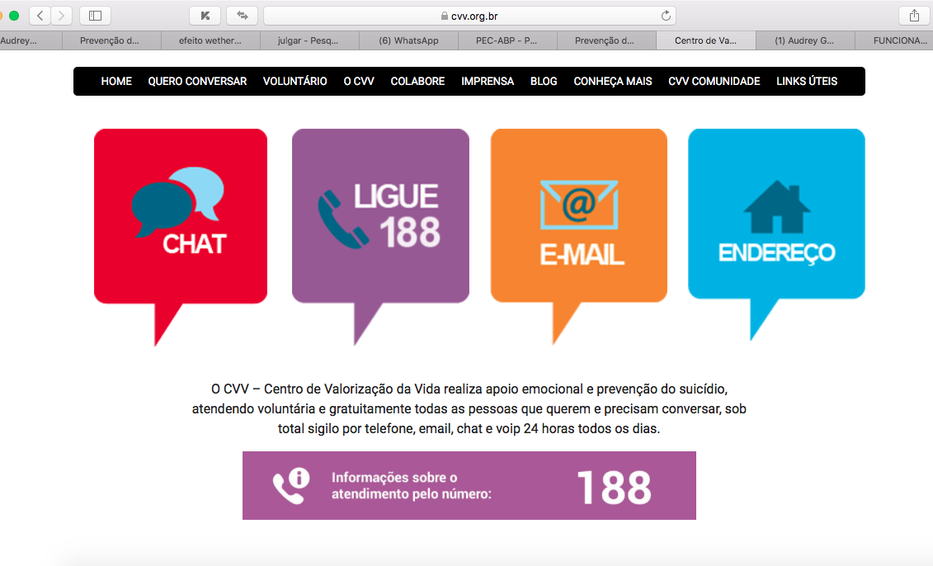

Slide 58
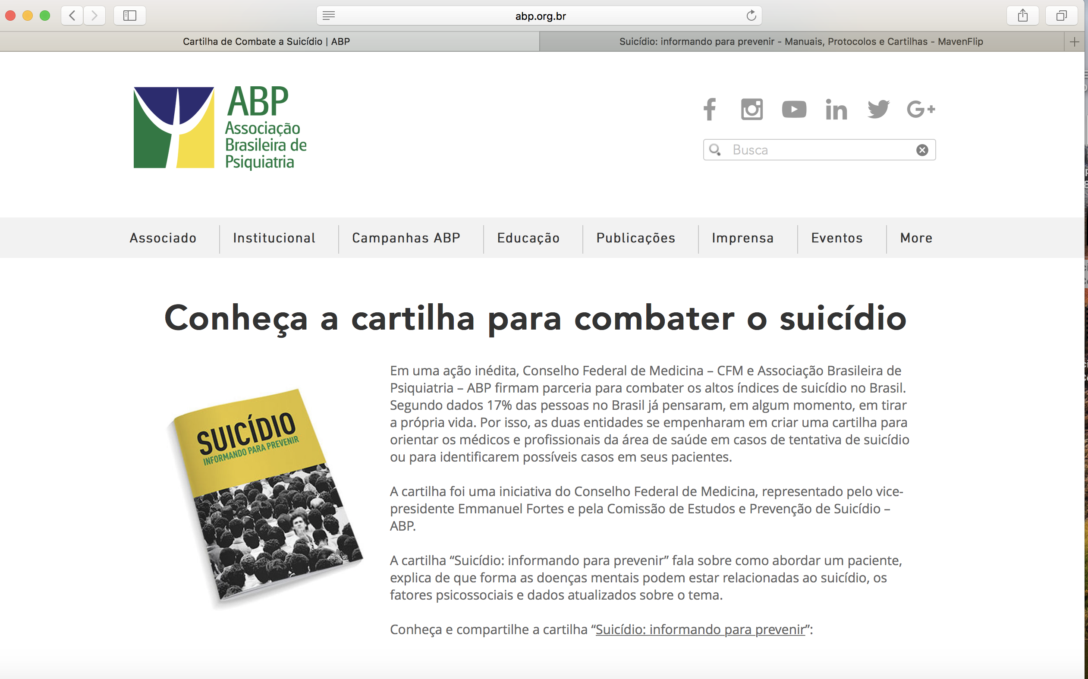
Digite para inserir uma legenda.

Slide 59
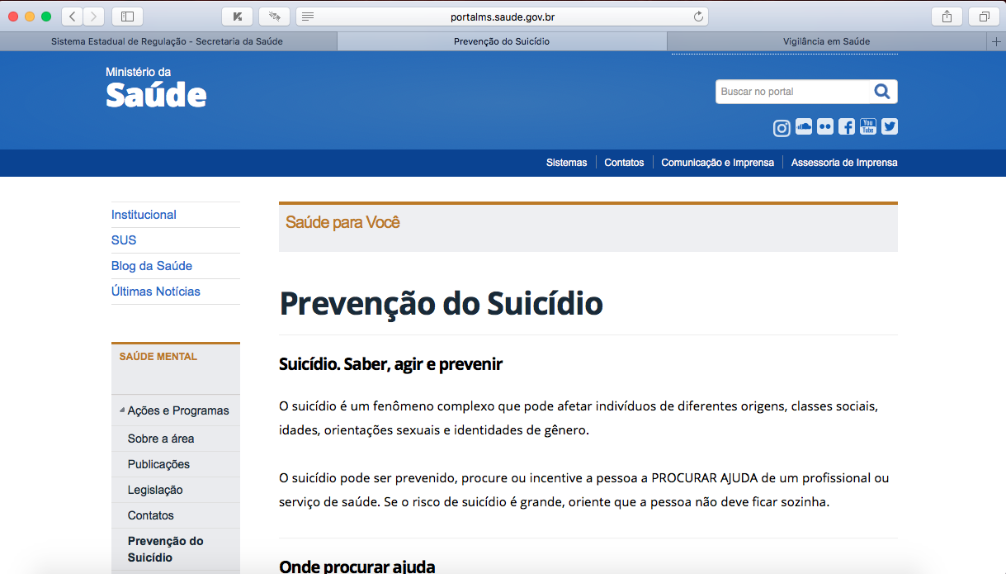
Notes:
Material Disponibilizado pelo Ministério da Saúde

Slide 60
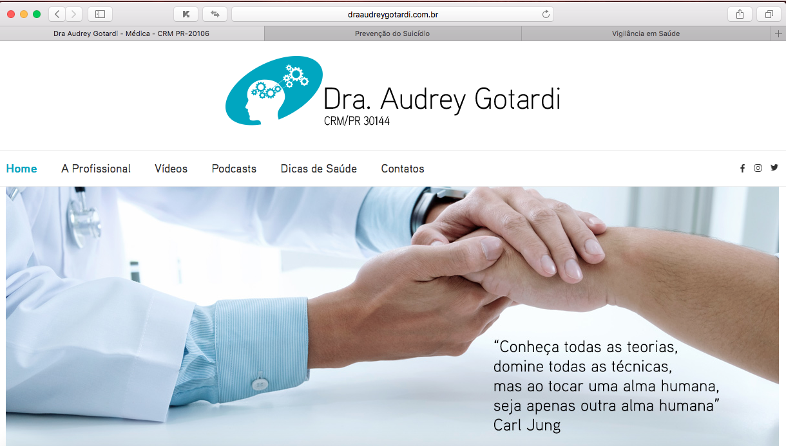
Notes:
Site – Material ficará disponível em Dicas de Saúde.

Slide 61
Você não está sozinho.
Por maior que seja o problema que você esteja lidando sempre haverá uma saída, sempre há uma forma de superar o sofrimento, morrer não é a solução.
Procure ajuda.
Procure tratamento.

Slide 62
OBRIGADA!

